Slide 1
Projet Tunisoutenable
Actions pour la soutenabilité en Tunisie
CUP n. E51G22000190009
Pratiques et techniques agricoles de conservation et de valorisation de des ressources phytogénétiques

Slide 2
I- Evaluation des ressources phytogénétiques
1.Objectifs de l’évaluation des ressources phytogénétiques (RPG)
Caractériser convenablement les plantes sur la base de marqueurs clairs et fiables
Applications :
Comprendre les techniques de collecte et de conservation
Déterminer les voies de valorisation
Comprendre les techniques d’amélioration
Techniques et règles de transfert (échange) du matériel végétal

Slide 3
2. Outils d’évaluation des RPG
L’évaluation est basée sur des « caractères » ou « variables » ou
« marqueurs » ou « descripteurs »
Niveau 1 (phénotype)
Métabolites secondaires
Morphologie
Phénologie …
Marqueurs
Données phénotypiques
phénotypiques
Niveau 2 (produits primaires des gènes)
Protéines de réserve
Marqueurs biochimiques
Données biochimiques
Protéines membranaires
Enzymes…
Niveau 3 (ADN, Gènes)
ADN nucléaire
ADN chloroplastique
ADN mitochondrial
Marqueurs moléculaires
Données moléculaires
+ Outils statistiques adéquats (métrique)

Slide 4
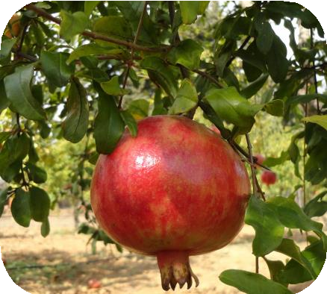
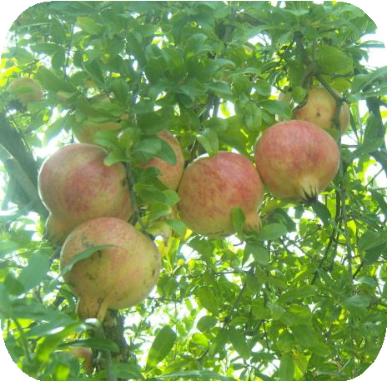
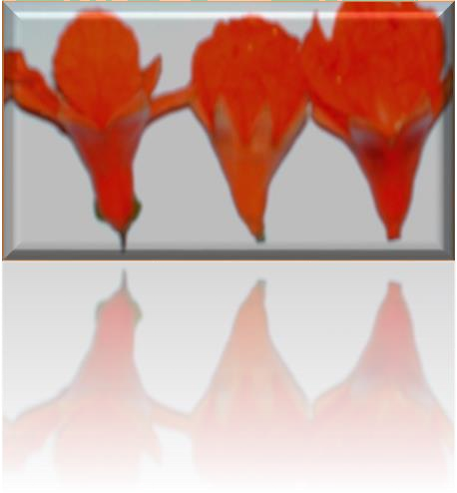
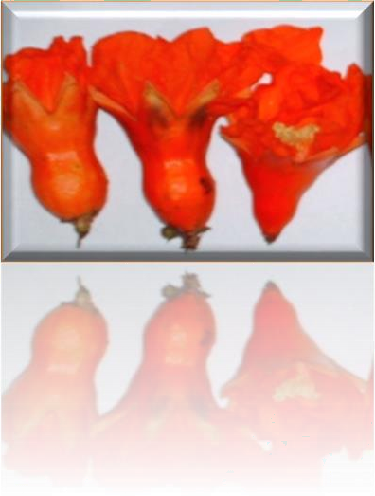
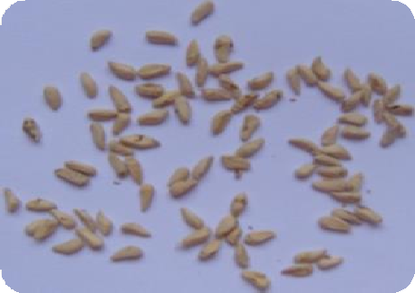
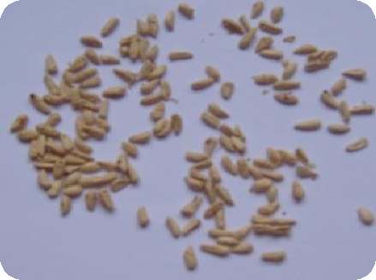
- Caractéristiques (marqueurs) pomologiques
Diversité du calibre, de la forme et de la couleur des grenades
Diversité de la forme et de la couleur des fleurs de grenadier
Diversité des graines de grenadier
4

Slide 5
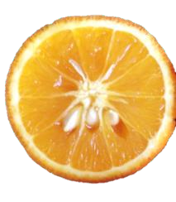
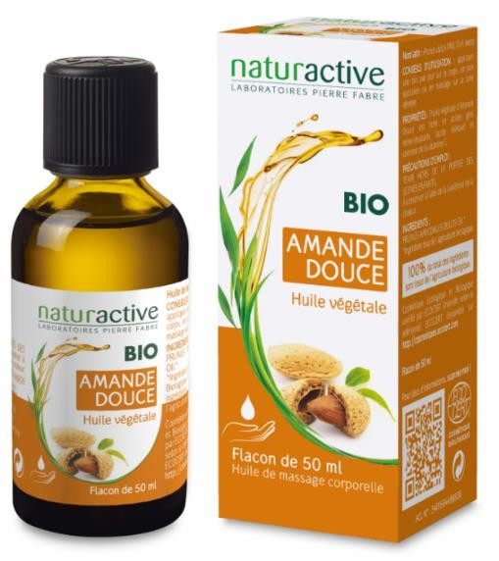
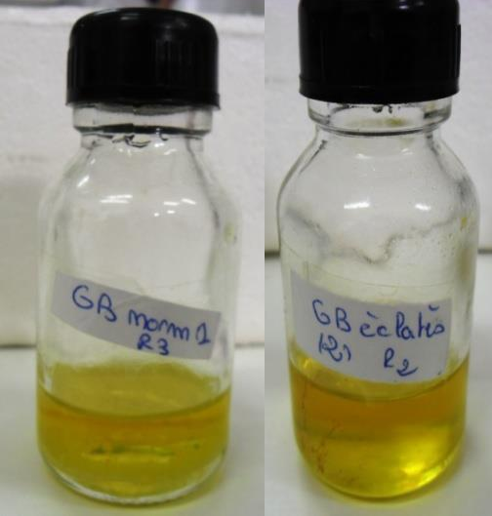
- Marqueurs biochimiques
Protéines, polyphénols, anthocyanes,
essentielles, huiles fixes …
caroténoïdes,
arômes,
huiles
- analyses assez coûteuses
- influencés par les
conditions du milieu
5

Slide 6
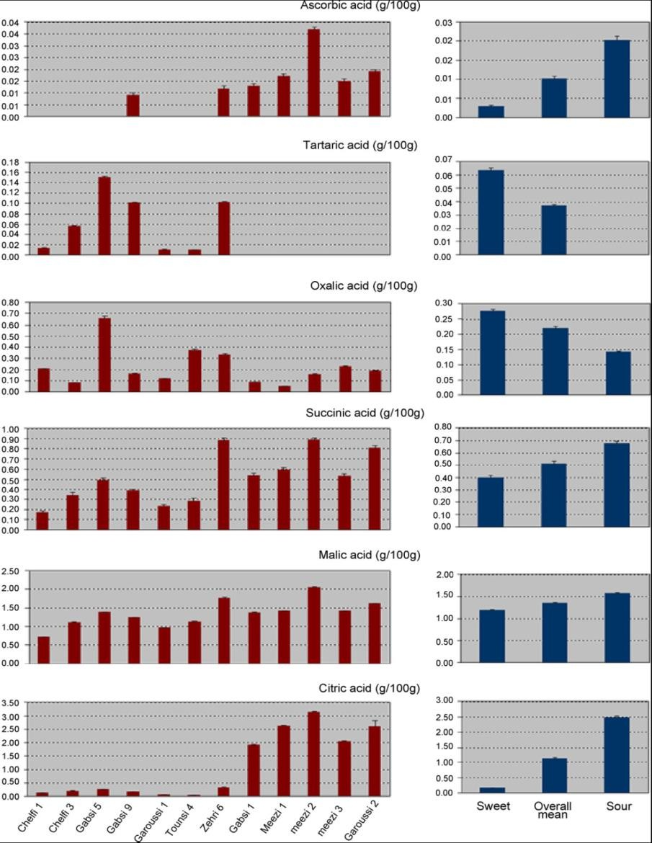
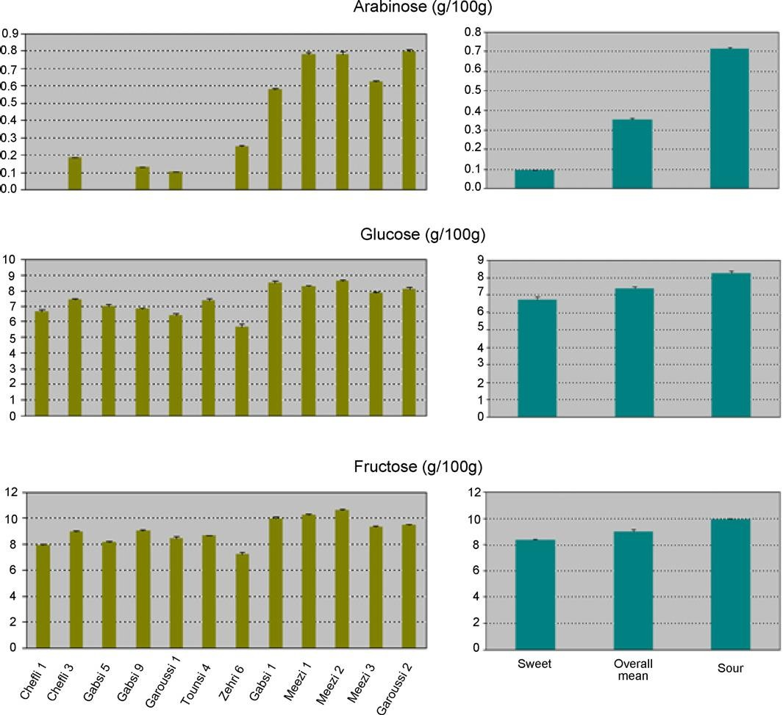
Exemples :
Taux de sucres dans le jus des grenades acides et douces
Taux d’acides organiques dans les jus des grenades acides et douces

Slide 7
II- Techniques de conservation des ressources phytogénétiques
2-1- Conservation ex situ
Conservation ex situ : "conservation d’éléments constitutifs de la
diversité biologique en dehors de leur milieu naturel" (CNU-DB)
Banques de semences : conservation des semences à court,
moyen et long terme
« Banques de semences communautaires - Semences locales »
Banques génétiques de terrain (collections vivantes)
ex: - Jardins botaniques (plantes annuelles et pérennes)
Arboretums / Arboreta (plantes pérennes)
Vergers conservatoires (plantes fruitières pérennes)
Nouvelles technologies (techniques cellulaires et moléculaires)
Conservation in vitro
Cryoconservation
Banques d’ADN
7

Slide 8
2-2- Conservation in situ
Problèmes rencontrés au niveau des banques de semences : perte de viabilité des semences, difficultés de régénération, problèmes d’adaptation de certaines accessions conservées longtemps…
Nécessité de conserver les espèces végétales dans leurs écosystèmes naturels
Nécessité de favoriser les intéractions des plantes avec le
milieu naturel et les populations humaines
Adaptation continue et évolutive avec les stress biotiques, abiotiques et anthropiques et avec le savoir faire et les pratiques de sélection…
- Nécessité d’intégrer le associations…) dans la gestion régénération
tissu des
social (agriculteurs, RPG pour assurer leur

Slide 9
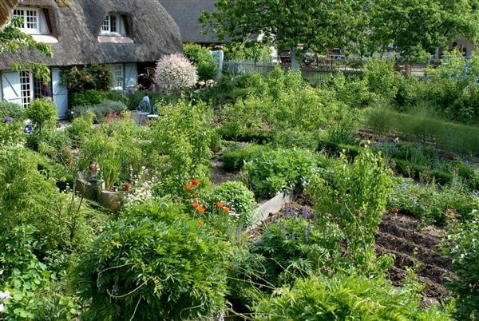
Aires protégées
ex: - Parcs naturels (Bouhedma, Boukornine, Chaambi…)
Réserves naturelles (Sebkhat Kelbia, Ile chikly…)
Réserves de la biosphère (UNESCO) (Zembra & Zembretta…)
Conservation à la ferme (on farm conservation)
Conservation in situ : "… dans le cas des espèces domestiquées et cultivées, dans le milieu où se sont développés leurs caractères distinctifs" (CNU-DB)
- - - associer conservation, utilisation et développement

Slide 10
III- Usages des ressources végétales
3-1- Ressources alimentaires
La diversité biologique est essentielle pour l’homme.
Les populations humaines utilisent environ 40% de la
Production Primaire Végétale Nette (PPVN), soit
directement: légumes, fruits, graines …
indirectement: produits animaux …
- La biodiversité fournit environ 90% des besoins des
populations rurales.
Biodiversité: réservoir alimentaire mal exploité (utilisation
non équitable et non rationnelle):
sous-alimentation
sur-alimentation
mauvaise alimentation (non équilibrée)

Slide 11
Estimations des organisations internationales
Espèces vivantes: plusieurs Millions…
Environ 1 750 000 espèces identifiées
250 000 à 300 000 espèces végétales
10 000 à 50 000 espèces comestibles
150 à 200 espèces utilisées pour l’alimentation humaine
6 espèces donnent 75% du volume total de la nourriture humaine :
Riz, Blé, Maïs, Pomme de terre, Orge, Manioc
3 espèces fournissent 60% des protéines d’origine
végétale pour les populations humaines :
Riz, Blé, Maïs

Slide 12
- A partir du 20 siècle:
Consommation protéines..
manque nutriments
croissante d’aliments riches en calories et en
micro-
de consommation d’aliments riches en
40% de la population mondiale souffrent de carences en
micro-nutriments (vit.A, Vit.D, Fer, Zinc, Iode, Sélénium…)
Coût de la facture sanitaire??
?

Slide 13
« Vegetables to Combat the Hidden Hunger in Africa »
(Gerard Grubben et al., 2014)
« En Afrique tropicale, la déficience en micronutriments, appelée “Famine cachée” est une cause principale des problèmes de santé, de mortalité élevée et de faible croissance économique. »
« Les nutritionnistes de OMS-FAO soulignent qu’un peu de legumes diversifiés par jour est essential pour une diète équilibrée, en particular pour les enfants et les femmes enceintes. »
« Les programmes de “sécurité alimentaire” en Afrique doivent accorder plus d’attention à la promotion des légumes pour la santé. »

Slide 15
3-2- Ressources pour la santé
Développement de la médecine alternative (phytothérapie…)
Les ¾ de la population humaine font appel directement aux
plantes pour se soigner.
Médecine occidentale : 50% des produits basés sur plus de 120 principes actifs d’origine végétale.
Plus de 5000 plantes étudiées pour leurs vertus thérapeutiques …
Potentiel énorme non identifié et non utilisé..
Nouvelle" conception de l’alimentation : nourrir et prévenir
nutrition
amélioration de la santé
protection contre les maladies

Slide 16
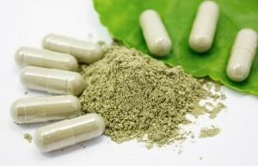
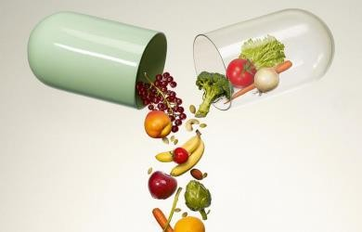
- "Aliments fonctionnels" ou "Alicaments"
"Un aliment fonctionnel renferme un composant chimique naturel qui a des interactions significatives et bénéfiques avec une ou quelques fonctions de l’organisme"
“Aliments fonctionnels : des aliments ou des composantes alimentaires qui fournissent des bénéfices pour la santé au delà de la nutrition de base”
(Institut Américain des Technologies Alimentaires)
- "Nutraceutiques"
"Un nutraceutique est un produit fabriqué à partir d’aliments mais rendu sous forme de pilule ou de poudre ou autres formes et qui a un effet bénéfique pour la physiologie de l’organisme ou pour la protection contre les maladies chroniques "

Slide 17
3-3- Substances industrielles
La biodiversité fournit une large gamme de substances :
Huiles
Colorants alimentaires et industriels
Parfums et arômes
Fibres alimentaires et industrielles
Pate à papier
Caoutchouc … … …
3-4- Réservoir de gènes
La biodiversité comporte une richesse considérable en gènes :
pour l’amélioration de la productivité
pour la protection des cultures
pour la production de substances utiles
= matière première pour les sélectionneurs, les
améliorateurs et les spécialistes des biotechnologies…

Slide 18
4- Diversification des cultures
4-1- Rappel des principes de l’agroécologie
« L’agroécologie est une conception de l’agriculture visant à bénéficier au maximum des services rendus par les écosystèmes pour assurer une bonne production agricole »
(Adrien Fourel, 2023)
L’hypothèse principale sur laquelle repose l’agroécologie est qu’il est
possible
d’augmenter les productions agricoles en quantité et en qualité
d’assurer une meilleure maîtrise des ravageurs
de diminuer la dépendance vis-à-vis des intrants, en :
augmentant la diversité biologique dans les agroécosystèmes
optimisant les interactions biologiques au sein des agroécosystèmes.
(Malézieux, 2013)

Slide 19
- « L’agriculture a surtout utilisé variétés sélectionnées dans des conditions contrôlées pour permettre l’expression maximale des génotypes sélectionnés. »
« L’enjeu majeur est de replacer la biodiversité au sein des systèmes agricoles, afin d’accroitre leur flexibilité et leur résilience, sans compromettre leur viabilité économique… »
« Valoriser la biodiversité dans des systèmes innovants de production agricole : utiliser la biodiversité pour réussir la transition
agro-écologique »
(Tixier-Boichard et Lescourret, 2015)
- « Maîtriser l’assemblage des génotypes, des ressources naturelles et des pratiques suppose de mieux connaître les régulations biologiques. »
Les deux piliers de « l’intensification écologique » sont :
l’accroissement de la biodiversité et
le renforcement des régulations biologiques.

Slide 20
Exemples de mécanismes biologiques mis en jeu :
Mécanisme de « complémentarité » : utilisation des ressources entre espèces fonctionnellement différentes : des espèces possédant des façons différentes d’utiliser les ressources ont plus de chance de coexister dans une communauté.
Interactions bénéfiques (facilitation, mutualisme…) à au moins une des espèces présentes sans aucun effet néfaste sur les autres : permettre d’améliorer les performances du mélange diversifié.
Mécanisme de « redondance » : présence de plusieurs espèces assurant la même fonction dans le mélange, ce qui garantit la stabilité de la fonction du mélange suite à la perte d’une partie des espèces initiales, sous l’effet d’un stress par exemple.
(Litrico et al., 2015)
- Allélopathie ?

Slide 21
Compilation et synthèse de 95 méta-analyses, 5156 études et 54554 expérimentations réparties sur 85 ans, plus de 120 types de cultures et 85 pays :
(CIRAD-INRAE, 2021) :
Conclusion : Diversifier les cultures améliore / renforce la production, la biodiversité et les services écosystémiques
Gains moyens de la diversification des cultures: 1- hausse de la production de 14%
Hausse de la biodiversité associée de 24%
Amélioration de la lutte contre les ravageurs et maladies de plus de 63%
Amélioration de la qualité des sols de 11% 5- Amélioration de la qualité de l’eau de 51%

Slide 22
4-2- Principales pratiques de diversification (dans l’espace et/ou dans le temps) des systèmes de culture (CIRAD-INRAE, 2021) :
Agroforesterie : inclure dans les systèmes de culture ou d’élevage une végétation ligneuse (arbres ou arbustes)
cultures en allées
parcelles agricoles entourées de haies
cultures pérennes sous ombrage…
Association des cultures : cultiver plusieurs espèces différentes dans le même champ.
cultures en relais (semis sous couvert de la culture
précédente)
cultures en bandes (des bandes de différentes cultures alternent dans une même parcelle)
3- Mélanges variétaux : plusieurs variétés de la même espèce cultivées en même temps dans une même parcelle.
22

Slide 23
4- Rotation des cultures : enchaînement récurrent d’une diversité de cultures sélectionnées, cultivées sur un même champ selon un cycle de temps prédéfini (succession régulière de cultures)
céréales / légumineuses / crucifères …
légumes fruits / légumes racines / légumes feuilles / légumes
graines
Cultures de couvertures (couvertures végétales) : cultiver des plantes à des fins agronomiques et environnementales (ex.: limiter les pertes en nitrates) en complément d’une culture principale
cultures intermédiaires
bordures entourant les parcelles cultivées
23

Slide 24
4-3- Plantes de service (Villeneuve et al., 2017)
En fonction de la culture, de l’époque de culture et des objectifs, on peut distinguer différents types de plantes de service :
engrais verts
plantes de couverture (du sol en présence des cultures)
cultures intermédiaires pièges à nitrates (entre cultures)
plantes compagnes (associées)
plantes nématicides (avec ou entre cultures)
plantes attractives (pièges) ou répulsives des ravageurs
plantes relais (entre cultures pour meilleur contrôle des bioagresseurs)
Engrais verts
Les objectifs de la mise en place d’un engrais vert sont multiples comme :
Limiter l’érosion et le tassement des sols
Favoriser l’infiltration de l’eau et la structuration des sols
Limiter les pertes d’éléments fertilisants par lessivage
Limiter les adventices (stock semencier, effet allélopathique, compétition…)
Enrichir le sol en azote
Stimuler la vie microbienne
24

Slide 25
Plantes pièges
Les plantes pièges, parfois de la même espèce que la culture, attirent ou stimulent les bioagresseurs sans leur permettre d’achever leur cycle biologique…
Plantes « nettoyantes » (biocides)
Elles produisent des substances ayant un effet direct sur les parasites ou modifient les équilibres biologiques du sol dans un sens favorable.
Blé (certaines variétés) : permettent le développement de bactéries
défavorables aux Pythium spp. et à Rhizoctonia solani.
Crucifères : produisent des glucosinolates dont les produits d'hydrolyses sont des composés soufrés biocides.
Alliacées / Liliacées avec les composés soufrés
Brassicacées (radis fourrager…) pour les glucosinolates
Poacées (sorgho…) pour leur teneur en acide cyhanidrique/durhinne
Asteracées (composées) (chardon, gerbera…) pour leurs effets sur les nématodes … …
25

Slide 26
Plantes relais - Plantes refuges
L’arrivée des auxiliaires (prédateurs et parasitoïdes) n’est pas toujours synchrone avec l’arrivée des ravageurs.
Il est possible de favoriser le développement d’un autre ravageur plus précoce mais non nuisible pour la culture considérée, également favoriser le développement de parasitoïdes polyphages et de prédateurs: assurer la présence de l’auxiliaire recherché avant l’arrivée du ravageur sur la culture.
Les plantes refuges interviennent plutôt en fin de culture afin de permettre aux auxiliaires de trouver de quoi s’alimenter et se maintenir dans l’environnement …
Plantes attractives ou répulsives
Il est possible de jouer, par les substances attractives caractéristiques d’une espèce, sur la communication plante-insecte, en détournant les ravageurs de la culture à protéger.
Différentes plantes ont montré des propriétés répulsives : sauge, romarin, thym, coriandre …
Par exemple, l’association de la coriandre avec la culture de tomate
peut réduire l’abondance de Bemisia tabaci.
26

Slide 27
Cultures intermédiaires multi-services (CIMS)
(Cordeau et Moreau, 2017; Justes et Richard 2017)
Cultures intermédiaires qui permettent de produire des services écosystémiques (agronomiques et écologiques) :
Elles ne sont pas destinées à être récoltées et sont détruites avant la mise en place de la culture principale. Leur biomasse est restituée au sol pour fournir des éléments nutritifs à la culture suivante.
Elles produisent différents services écosystémiques en fonction des espèces, la période et le mode d’incorporation dans le sol.
Des interactions entre services écosystémiques peuvent se produire : nécessité
de choix des espèces et du mode de conduite des CIMS.
« Exemple: sur les terrains en pente, un arbitrage peut être nécessaire entre, d'une part, les effets « piège à nitrates » et surtout « anti-érosion » qui peut conduire à privilégier une destruction de la CIMS après l'hiver, et, d'autre part, un objectif de « recharge des nappes souterraines » par réduction du ruissellement au profit de l'infiltration de l'eau.
27

Slide 28
Services écosystémiques des cultures intermédiaires multi-services
Protection et amélioration des propriétés chimiques du sol
Réduction des pertes de nitrate par lixiviation
Fixation d’azote atmosphérique
Séquestration de carbone
Recyclage des éléments minéraux
Protection et amélioration des propriétés physiques du sol
Réduction de l’érosion, du ruissellement, de la battance
Entretien de la matière organique du sol
Structuration du sol
Propriétés biologiques et diversité des payages
Augmentation de la vie biologique des sols
Contrôle des ravageurs et des maladies
Contrôle des mauvaises herbes (compétition, allélopathie)
Source alimentaire et refuges pour pollinisateurs
Diversification du paysage
--- --- ---
28

Slide 29
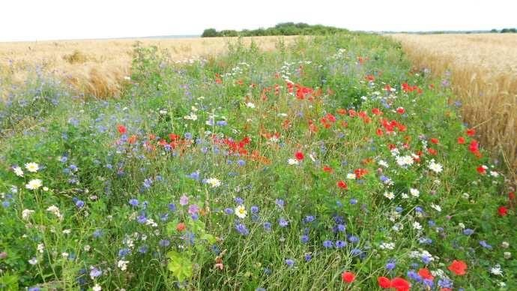
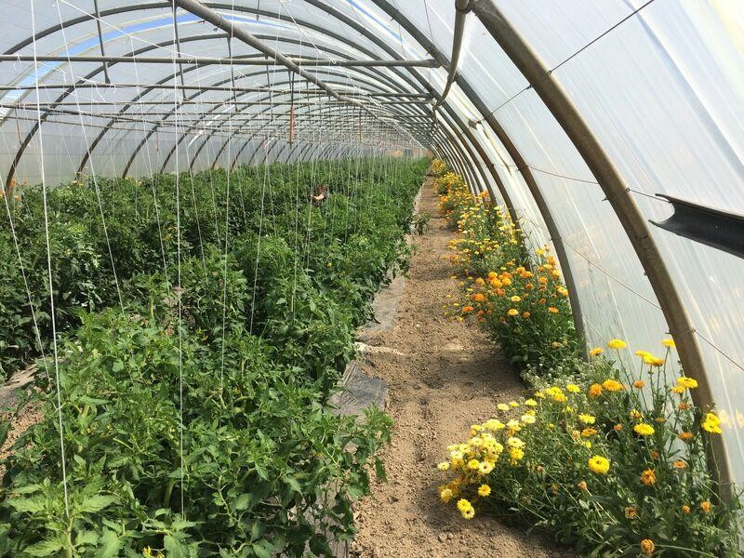
4-4- Bordures de parcelles agricoles : Ecobordures
(Pollier et al. 2019; Alignier et al. 2023)
« Les bordures de parcelles agricoles = espaces occupés par une végétation herbacée qui peut être spontanée ou semée (bandes fleuries, bandes enherbées) et qui s’étendent entre deux espaces cultivés (champs) ou entre un espace cultivé et un milieu d’un autre type (route, chemin, haie, bosquets, fossé. »
- La gestion de ces habitats (réservoirs de biodiversité) en faveur des ennemis naturels des ravageurs est un élément clé du contrôle biologique des bioagresseurs : conciliation entre agriculture et biodiversité.
(GRAB, 2020)
Bandes fleuries : conservation des insectes utiles et des pollinisateurs
29

Slide 30
Agroforesterie = stratégie la plus performante
Selon CIRAD-INRAE (2021) :
Amélioration de la biodiversité associée de + de 60%
Hausse moyenne de la production de +35%
Amélioration de la qualité du sol de +19%
Amélioration du contrôle des ravageurs et des maladies de +59%.
- « L’agroforesterie contribue le plus au stockage de carbone dans les sols et à l’atténuation du changement climatique. La teneur en carbone du sol est de 19% supérieure dans les parcelles en agroforesterie par rapport à celles sans arbres. »
30

Slide 31
En agroécologie / agroforesterie :
La diversité entraine la diversité:
plus de plantes plus d’insectes pollinisateurs
plus d’échanges entre composantes de la parcelle meilleur équilibre du milieu
moins d’interventions phytosanitaires
Gamme diversifiée de légumes (couleurs, saveurs, formes …) de légumes
+ Arbres : attirer les oiseaux, ombrage …
+ Peu ou pas de travail du sol : maintien du « Sol vivant » : les vers
de terre régénèrent le sol
+ Vente sur le marché le plus proche : plusieurs variétés permettant une bonne adaptation aux différentes saisons (résilience)
(Adrien Fourel, 2023)
31

Slide 32
4-5- Associations des cultures (Husson et al., 2009)
Association des cultures : cultiver des espèces différentes dans le même champ.
Quelle(s) association(s) ?
« Il faut identifier les cultures les plus appropriées et l’ordre de leurs successions et/ou associations, ainsi que les itinéraires techniques à appliquer à ces cultures ou associations de cultures » : proposer des systèmes adaptés aux situations des diverses exploitations :
Prendre en considération les conditions locales (ressources en sols, en eau, contraintes agronomiques et socio-économiques …)
Proposer une gamme de cultures principales (adaptées à la zone) et de niveaux d’intensification (cultures associées) et de moyens nécessaires
Considérer les possibilités d’intégration de l’élevage …
32

Slide 33
Etapes :
1- Identification des unités agronomiques et paysagères (diagnostic initial)
identifier les principales unités agronomiques dans la zone
connaître les pratiques agricoles dans les différentes unités agronomiques
identifier les principaux facteurs limitant la production agricole
identifier les besoins et les contraintes des agriculteurs ainsi que les
opportunités d'amélioration des systèmes actuels
comprendre les interactions entre agriculture, élevage et activités extra- agricoles et les priorités des agriculteurs.
Définir les objectifs et les impacts des propositions d’associations et les
exploitations cibles
Synthèse et proposition des systèmes (associations) de cultures possibles
Les systèmes (associations) de cultures et les itinéraires techniquement réalisables sont fonction de paramètres propres à la zone (terroir) et à l’exploitation (voire à la parcelle).
(Husson et al., 2009; Hufnagel et al., 2020)
33

Slide 34
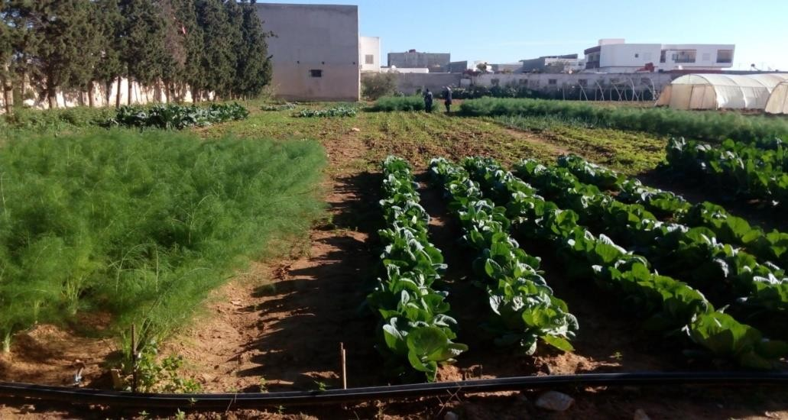
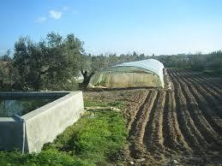
Associations de différentes cultures légumières
Différentes familles
Différentes espèces
Différents groupes
Différentes saisons
De saison / Hors saison
Cultures de plein champs / Protégées

Slide 35
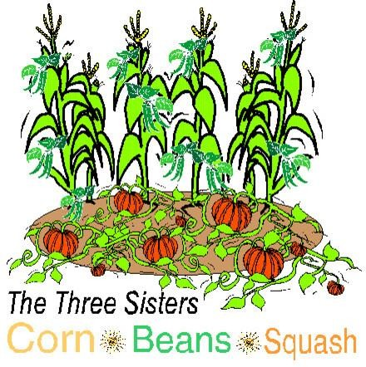
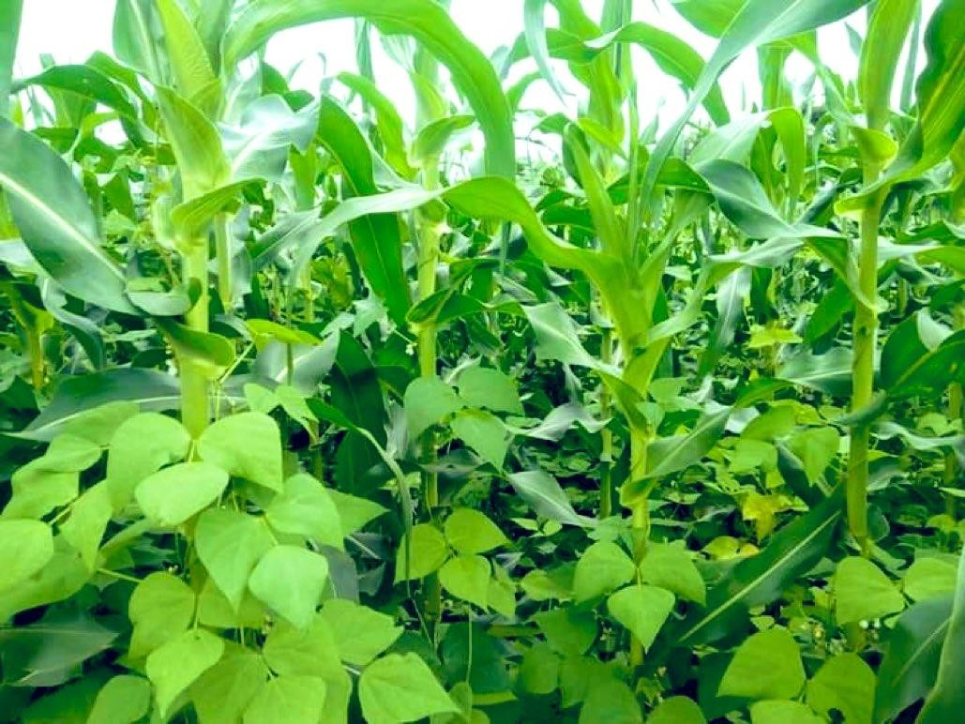
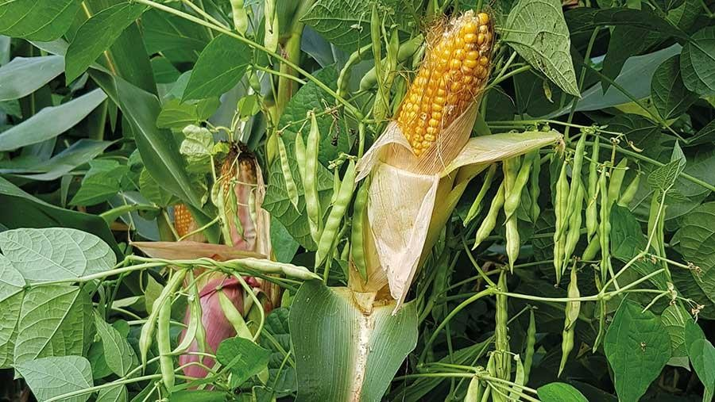
Associations traditionnelles
« Maïs + Haricot + Courge »
(Hufnagel et al., 2020)
Différents modes de croissance
Différentes hauteurs
35

Slide 36
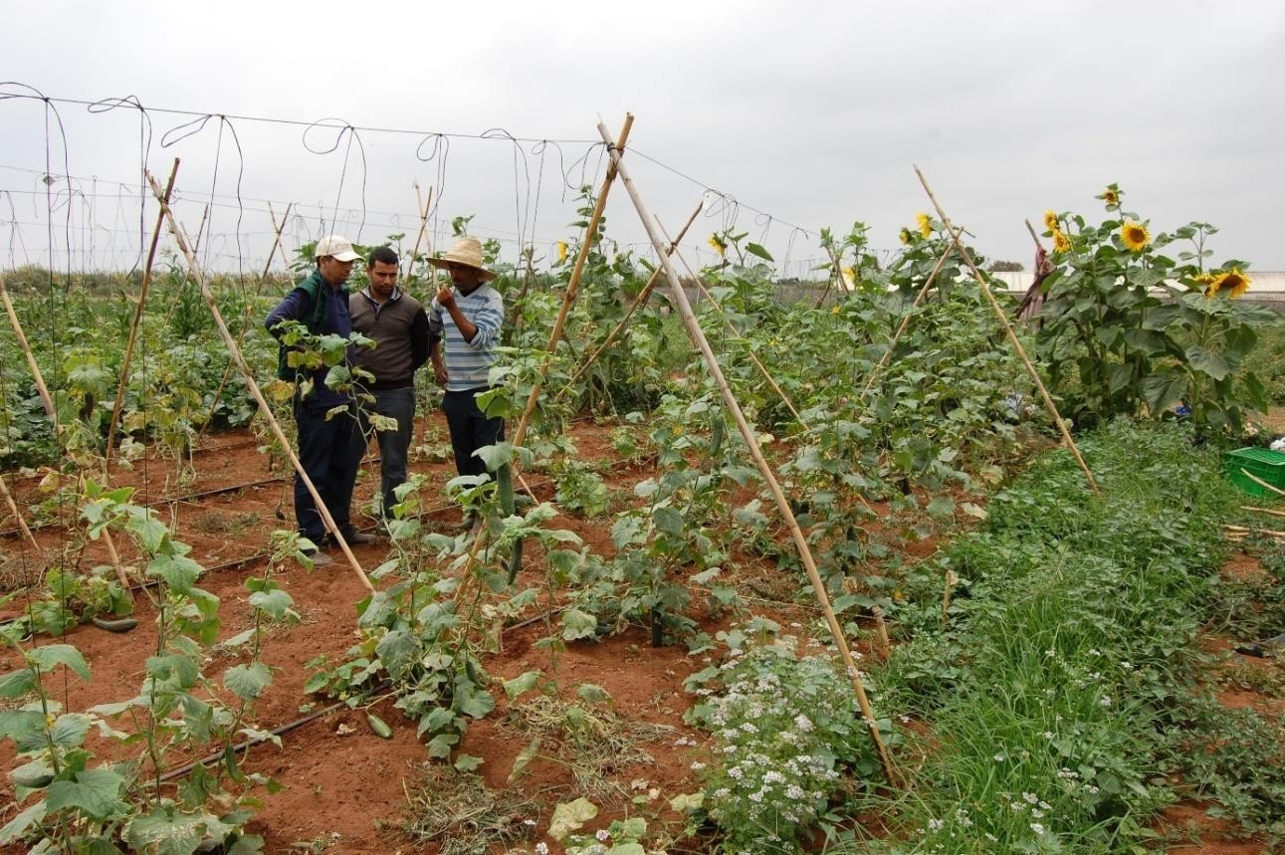
Culture avec des pollinisateurs alternatifs
(Farming with Alternative Pollinators - FAP)
Association de plusieurs cultures herbacées
« Des bandes et/ou des bordures de champ avec des plantes, attirant une grande diversité de pollinisateurs et d'ennemis naturels, peuvent augmenter le rendement et maintenir la diversité des pollinisateurs. »
Culture principale (ex.: concombre) : sur 75% du terrain
Cultures associées « secondaires » (ex.: coriandre, piment …) : sur 25% du terrain
nourriture des pollinisateurs sur des plantes commerciales
refuges pour les pollinisateurs et insectes utiles (ombrage, brise-vent…)
lieux de nidification
sources d‘eau …
(Christmann et al., 2016; Christmann, 2018)
36

Slide 37
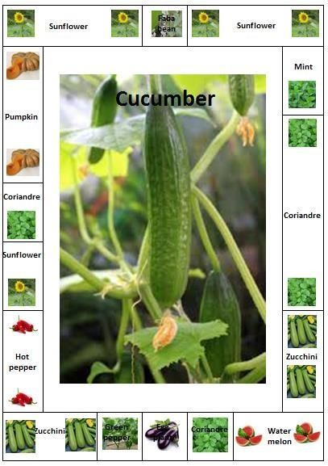
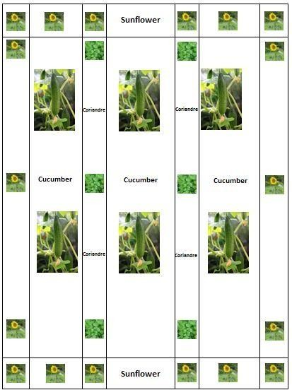
Petite parcelle : « cultures secondaires » sur le pourtour
Parcelle large : « cultures secondaires » en bandes
(Christmann et al., 2016; Christmann, 2018)
37

Slide 38
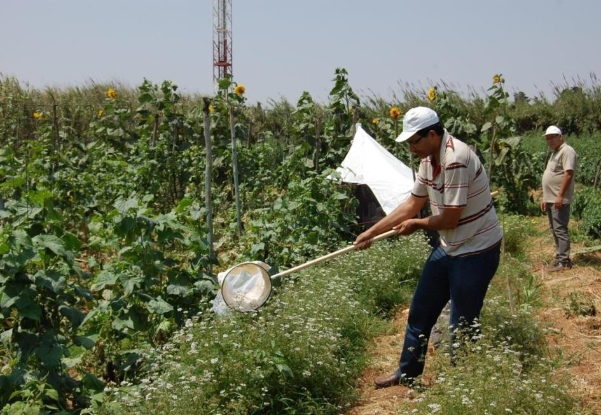
Coriandre : attire une grande diversité de pollinisateurs et ennemis naturels
Tournesol : attire une grande diversité d'abeilles
Parcelles « FAP » : dénombrement de 8 à 17 espèces différentes de pollinisateurs
Parcelles habituelles : en moyenne 0-1 espèce pollinisatrice (généralement des
abeilles).
(Christmann et al., 2016; Christmann, 2018)
38

Slide 39
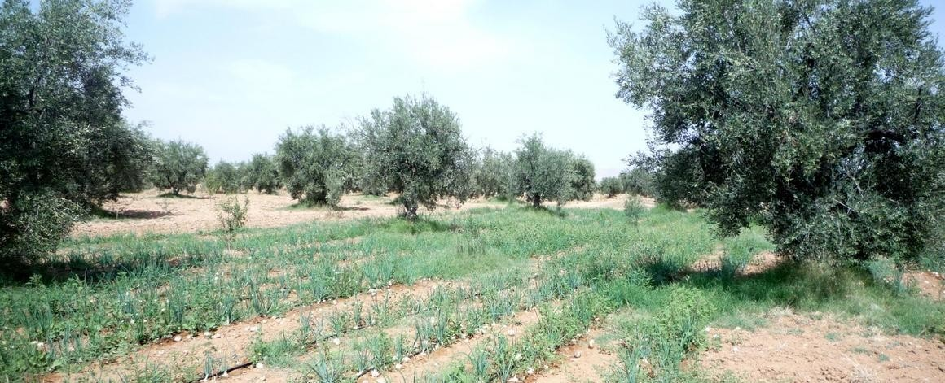
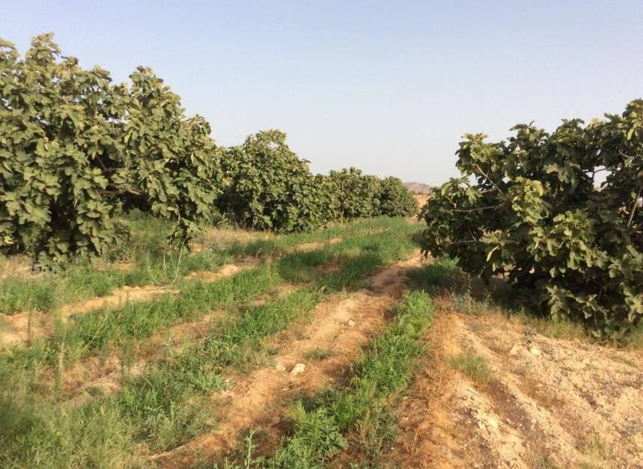
Associations de cultures légumières et fruitières
Olivier + oignon à Sidi Bouzid
Photo AEKCP-BK
Figuier + cultures légumières à Médenine

Slide 40
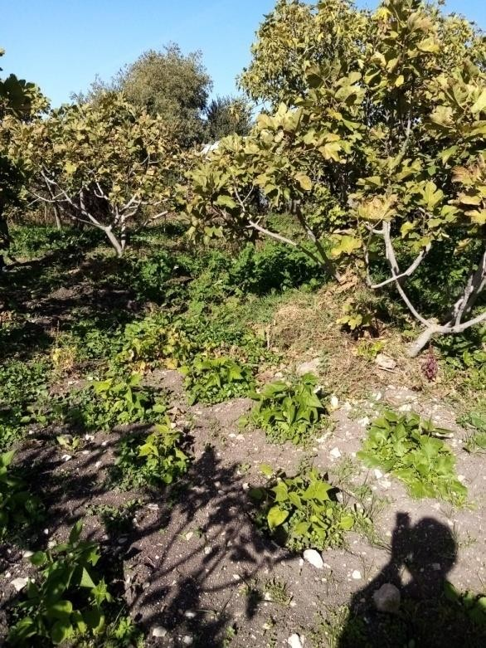
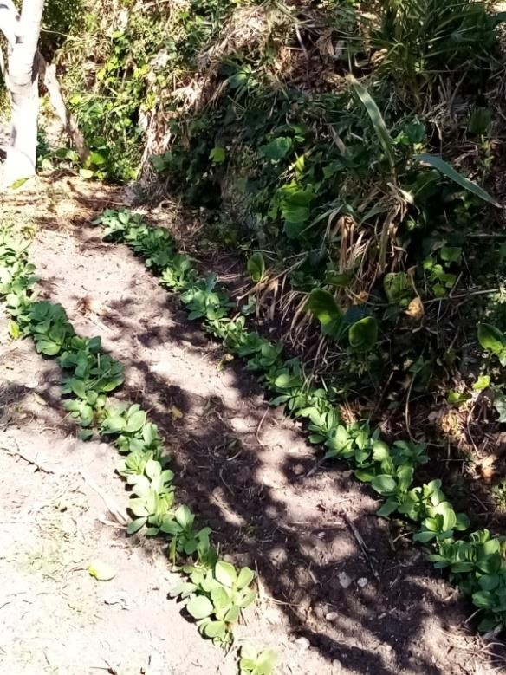
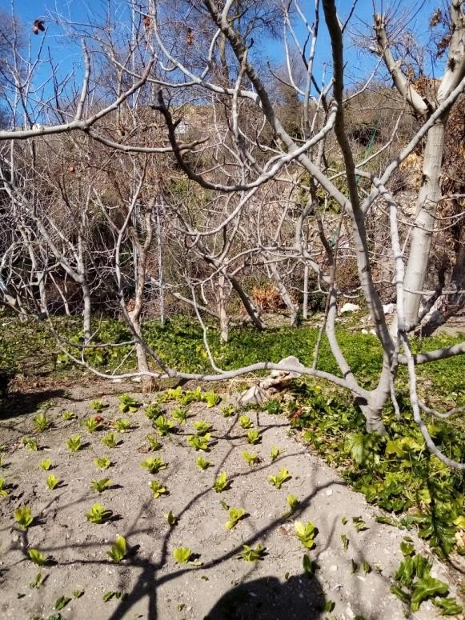
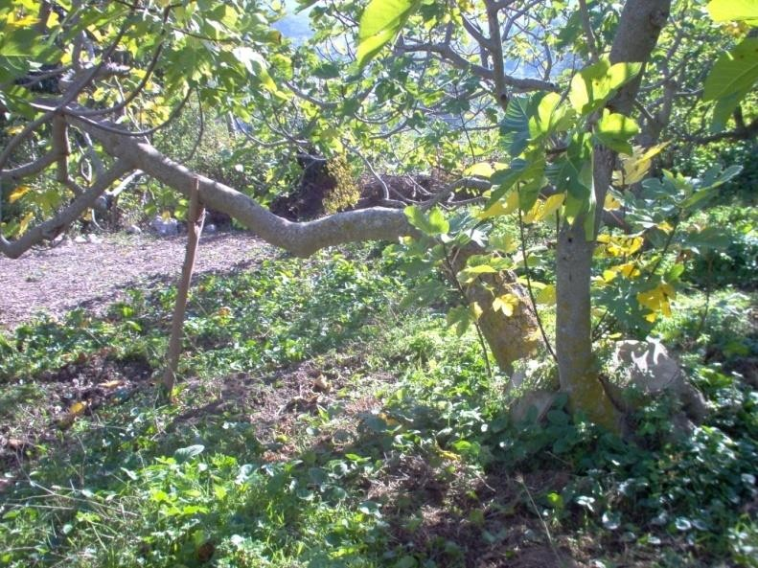
Association traditionnelle
« Figuier + cultures
herbacées » à Djebba
40

Slide 41
Freins et leviers à l’insertion des légumineuses (en France)
(Mawois et al., 2017)
L’insertion de légumineuses (fourragères et à graines) représente un
levier majeur pour une transition agroécologique
La diversité des espèces de légumineuses et de leurs modes d’insertion dans les systèmes de culture offre une gamme variée de productions et une marge de manœuvre permettant de s’adapter aux conditions pédoclimatiques locales et aux caractéristiques des systèmes de production.
Le principal levier pour l’insertion de légumineuses est la présence de débouchés garantissant un prix de vente des légumineuses satisfaisant et stable.
Nécessité d’agir simultanément sur d’autres freins et leviers, qui ne présentent pas la même importance selon le type d’exploitation agricole, les cultures et leur valorisation, les territoires et leurs dynamiques.
41

Slide 42
Freins mis en évidence :
Inexistence ou faible diffusion de connaissances et références locales concernant la conduite des cultures, leurs intérêts agronomiques et économiques
Contraintes organisationnelles dues à la non adéquation des propositions d’introduction avec les objectifs et contraintes propres à l’exploitant
Incertitude sur l’avenir des marchés et des politiques
Manque de coordination entre acteurs, des problèmes d’organisation logistique et de débouchés du côté des organismes stockeurs, ou encore une faible disponibilité des intrants adaptés aux espèces mineures.
42

